Slide 1
Εκπαιδευτικό Λογισμικό #6- Αλληλεπίδραση
25/11/2022

Slide 2
Αλληλεπίδραση με το σενάριο
Τα έργα που έχουμε αναπτύξει έως τώρα τρέχουν ένα σενάριο και σταματούν. Τα αντικείμενά μας αλλάζουν θέση και ενδυμασίες, παίζουν διαφορετικούς ήχους.
Εμείς, όμως, απλά τα παρακολουθούμε καθώς εκτελούνται! Όσες φορές και να τρέξουν, το αποτέλεσμα είναι το ίδιο. Δεν μπορούμε να χειριστούμε τους χαρακτήρες, δεν μπορούμε να χρησιμοποιήσουμε ποντίκι και πληκτρολόγιο για να αλληλεπιδράσουμε με την εφαρμογή! Αναρωτηθήκατε πως θα κινήσουμε ένα αυτοκίνητο ή τον θρυλικό πλέον σε αυτό το βιβλίο πακ-μαν; Αναρωτηθήκατε πως ο χρήστης θα «αλληλεπιδρά» με το έργο σας;
Στο κεφάλαιο αυτό θα εξετάσουμε δυο τρόπους αλληλεπίδρασης με τα έργα μας: τα γεγονότα και τις ερωταποκρίσεις

Slide 3
Αλληλεπίδραση – πλήκτρα-ποντίκι κλπ
Τι συμβαίνει συνήθως στο αυτοκινητάκι μας σε ένα παιχνίδι ράλι όταν πατάμε το δεξί βελάκι; Το αυτοκίνητο στρίβει προς τα δεξιά.
Τι συμβαίνει όταν πατάμε διπλό κλικ πάνω σε ένα αρχείο στην επιφάνεια εργασίας του υπολογιστή μας; Το σύστημά μας εκτελεί ή ανοίγει το συγκεκριμένο αρχείο.
Τι συμβαίνει όταν πατάμε το κουμπί Bold στον επεξεργαστή κειμένου; Το πρόγραμμα κάνει πιο έντονα τα επιλεγμένα γράμματα στο κείμενο που επεξεργαζόμαστε.
Τι συμβαίνει σε ένα παιχνίδι δράσης όταν κινούμε το ποντίκι μας προς τα αριστερά; Στρίβει ο πρωταγωνιστής μας προς τα αριστερά και ενημερώνεται η οθόνη με τη νέα θέα του ήρωα μας

Slide 4
Γεγονότα
Όλα τα προηγούμενα παραδείγματα βασίζονται σε συμπεριφορές που επιδεικνύουμε εμείς προς το σύστημα και τις οποίες το σύστημα αντιλαμβάνεται και αντιδρά.
Στη γλώσσα του προγραμματισμού, οι συμπεριφορές αυτές αποκαλούνται «γεγονότα» (ή συμβάντα):
Ο χρήστης προκαλεί «γεγονότα» που αντιλαμβάνεται το σύστημα και ανάλογα με το γεγονός εκτελεί ένα συγκεκριμένο σχετικό σενάριο

Slide 5
Τί γεγονότα προκαλούμε εμείς;
Πάτημα πλήκτρου
Πάτημα συνδυασμού πλήκτρων
Αριστερό-δεξί κλικ
Το πρόγραμμά μας έτσι μετατρέπεται από προκαθορισμένη σειρά εντολών, σε σειρά εντολών που εκτελούνται από την αλληλεπίδραση με το χρήστη

Slide 6
Γεγονοστρεφής προγραμματισμός
Γεγονός 1
Εντολή 1
…
Γεγονός 2
Εντολή 1
Γεγονός 3
Εντολή 1
Εντολή ν
…
Εντολή ν
…
Εντολή ν
Εντολή 1..
Εντολή 2
..
Εντολή ν

Slide 7
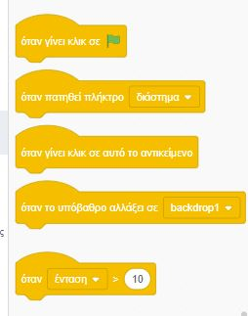
Γεγονότα και εκτέλεση
Σε αυτό το μοντέλο προγραμματισμού βασική ιδέα είναι ότι σχεδιάζουμε την αντίδραση σε μια δράση.
Στα συγκεκριμένα έργα δε γνωρίζουμε από την αρχή ποιο θα είναι το αποτέλεσμά τους, καθώς κάθε φορά μπορεί να προκαλούνται διαφορετικά γεγονότα από το χρήστη και έτσι να εκτελούνται διαφορετικά τμήματα του προγράμματος μας
Ουσιαστικά όλα τα προγράμματα έχουν κάποια σενάρια που εκτελούνται μόλις γίνει η έναρξη της εκτέλεσής τους και μια σειρά από άλλα σενάρια που εκτελούνται βάσει των γεγονότων που προκαλούν οι χρήστες

Slide 8
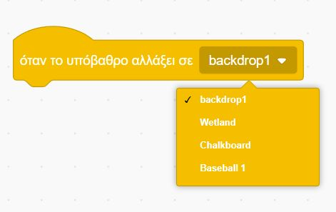
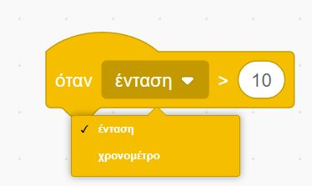

Slide 9
Όταν πατηθεί..πλήκτρο
Ποιο πλήκτρο πατιέται
Τι θα συμβεί όταν πατηθεί

Slide 10
Όταν πατηθεί..πλήκτρο - Κίνηση
Ποιο πλήκτρο πατιέται
Τι θα συμβεί όταν πατηθεί

Slide 11
Άσκηση
Αντικείμενο : Griffin – 50% μέγεθος
Yπόβαθρο : Blue Sky
Αρχικοποίηση θέσης [Κάτω αριστερά – πράσινη σημαία]
Έλεγχος με πλήκτρα (πάνω-κάτω-αριστερά-δεξιά)

Slide 13
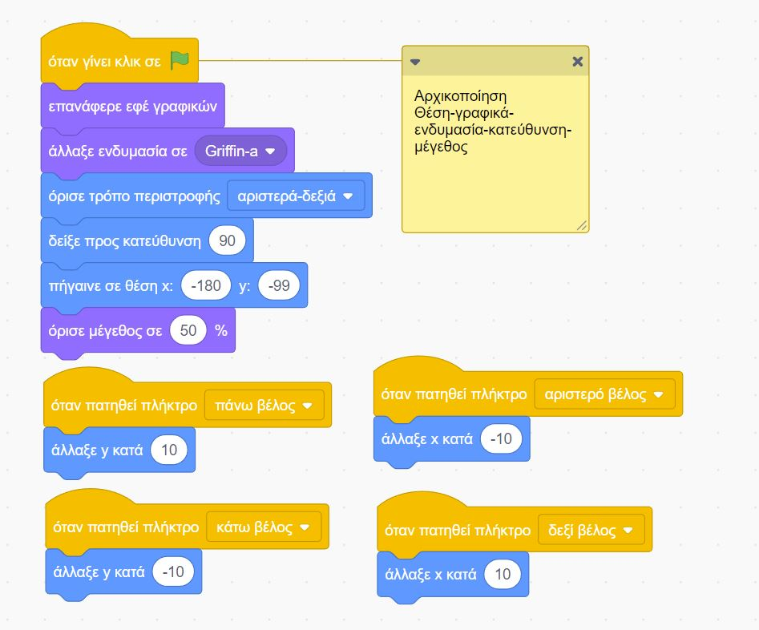
Kίνηση οριζόντια (άξονας χ)
Kίνηση κάθετα (άξονας y)

Slide 14
Σημαντικό: ΑΡΧΙΚΟΠΟΙΗΣΗ
Τι πρέπει να προσέχουμε για ΚΆΘΕ χαρακτήρα μας:
Στην ΑΡΧΗ του σεναρίου – ή σε συγκεκριμένα σημεία ο χαρακτήρας μας ΠΡΕΠΕΙ ΝΑ:
Βρίσκεται σε συγκεκριμένη θέση
Να έχει συγκεκριμένη ενδυμασία
Να έχει συγκεκριμένο μέγεθος
Να μην έχει (ή να έχει) εφέ γραφικών
Να δείχνει προς συγκεκριμένη κατεύθυνση
Να είναι συγκεκριμένος ο τρόπος περιστροφής του (Αριστερά-δεξιά ή Πλήρης ή Καθόλου)
ΌΛΑ αυτά συμβαίνουν στην ΑΡΧΗ κάθε εμφάνισής του-πριν από οποιαδήποτε δράση ανάλογα με το σενάριό σας.
Μπορεί να είναι στην αρχή αρχή του σεναρίου, μπορεί να είναι στην αλλαγή «πίστας» , μπορεί να είναι στην αρχή ενός νέου διαλόγου. ΌΛΑ ΑΥΤΆ ΤΑ ΛΑΜΒΑΝΕΤΕ ΥΠΟΨΗ ΠΡΙΝ ΑΡΧΙΣΕΤΕ ΝΑ ΠΡΟΓΡΑΜΜΑΤΙΖΕΤΕ. Π.χ:

Slide 15
Σενάριο
O Griffin ξεκινάει από κάτω αριστερά και μιλάει στο μάγο (πού βρίσκεται ο μάγος;). Μετά από ένα διάλογο, ο μάγος φεύγει και ο Griffin πάει στην άλλη άκρη, έχοντας γινει 50% φάντασμα. Κοιτάει να δει ποιος θα έρθει από την άλλη γωνία. Αφού εμφανιστεί το φαντασματάκι Gobo και μιλήσουν…Αλλάζει το background στο X. o Griffin πετάει στο κέντρο της οθονης και μικραίνει στο 50%, τώρα δεν εχει όμως εφε.
Ήρωας κάτω αριστερά. Μέγεθος χ, κοιτάει το 2^{ο} ήρωα και μιλάει
Ήρωας κάτω δεξιά, κοιτάει προς τα αριστερά, εχει εφέ φαντάσματος 50%
Ηρωας στο κέντρο της οθόνης, μέγεθος 50%, χωρις εφέ.

Slide 16
Άσκηση
Αντικείμενο : Griffin – 50% μέγεθος
Yπόβαθρο : Blue Sky
Αρχικοποίηση θέσης [Κάτω αριστερά – πράσινη σημαία]
Έλεγχος με πλήκτρα (πάνω-κάτω-αριστερά-δεξιά)
Προσθέτουμε..
Αλλαγή ενδυμασίας σε κάθε πάτημα των πλήκτρων ελέγχου (βελάκια). Μας χρειάζονται όλες οι ενδυμασίες;;; :D
Αλλαγή υπόβαθρου αν πατηθεί το space
Mετατροπή:
Βάλτε δράκο αντί για griffin και όταν πατιέται το space, βάλτε τον να βγάζει φωτιά και να ακούγεται ο ήχος Squeaky toy

Slide 17
Όταν σχεδιάζουμε ένα έργο στο Scratch, πρέπει να διακρίνουμε σε ποια γεγονότα θέλουμε να αντιδράσει κάθε αντικείμενο και ποιες συμπεριφορές θέλουμε να επιδείξει το αντικείμενο ως αντίδραση στα γεγονότα αυτά.
Η αντίδραση των διαφορετικών αντικειμένων στο ίδιο γεγονός (π.χ. στο πάτημα ενός συγκεκριμένου πλήκτρου) εκτελείται παράλληλα, δηλαδή όλα τα αντικείμενα αντιδρούν ταυτόχρονα
ΟΠΟΤΕ: ΜΗΝ ΒΑΖΕΤΕ ΤΑ ΙΔΙΑ ΠΛΗΚΤΡΑ ΓΙΑ ΔΙΑΦΟΡΕΤΙΚΑ ΑΝΤΙΚΕΙΜΕΝΑ.

Slide 18
Παίζουμε πιάνο
Χαρακτήρας: Keyboard
Mέγεθος 300%
Κέντρο οθόνης
Πλήκτρα=νότες (μενού ήχοι)

Slide 19
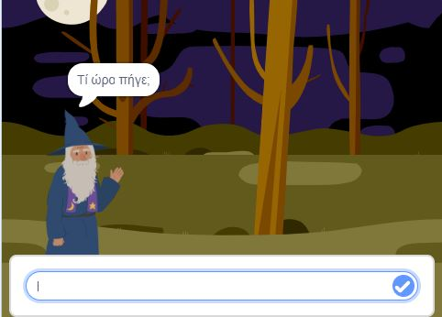
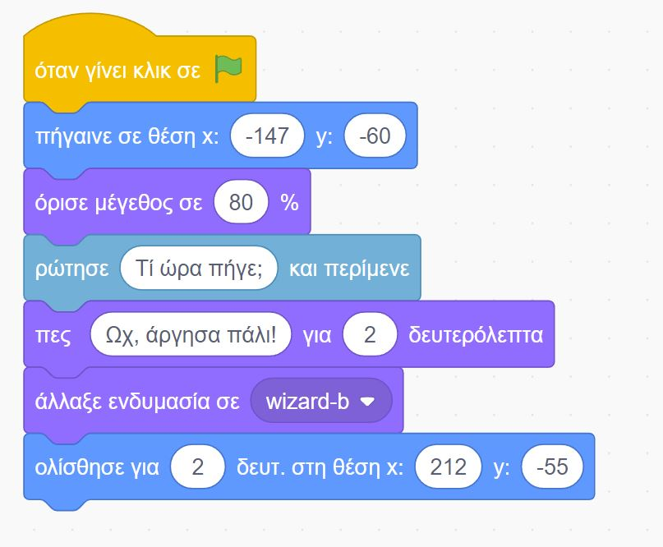
Ερωταπαντήσεις
To “ρώτησε και περίμενε” σταματά το πρόγραμμα μέχρι να δώσουμε μια γραπτή απάντηση

Slide 20
Διάλογος
Σενάριο:
Κορίτσι στην αυλή σχολείου
Ρωτάει: Πως σε λένε;
Περιμένει απάντηση
Απαντάει: Εμενα Ελένη
Ρωτάει « Σε ποια τάξη είσαι;»
Περιμένει απάντηση
Απαντάει: Εγώ στο Ε2

Slide 21
Μεταβλητή «Απάντηση»
Το scratch αποθηκεύει την απάντησή σας στη μεταβλητή «απάντηση» (στο μενού αισθητήρες), και μπορείτε να τη χρησιμοποιήσετε (π.χ για σωστό/λάθος – σε επόμενο μάθημα)

